Slide 1
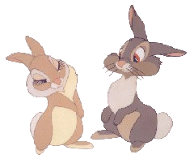
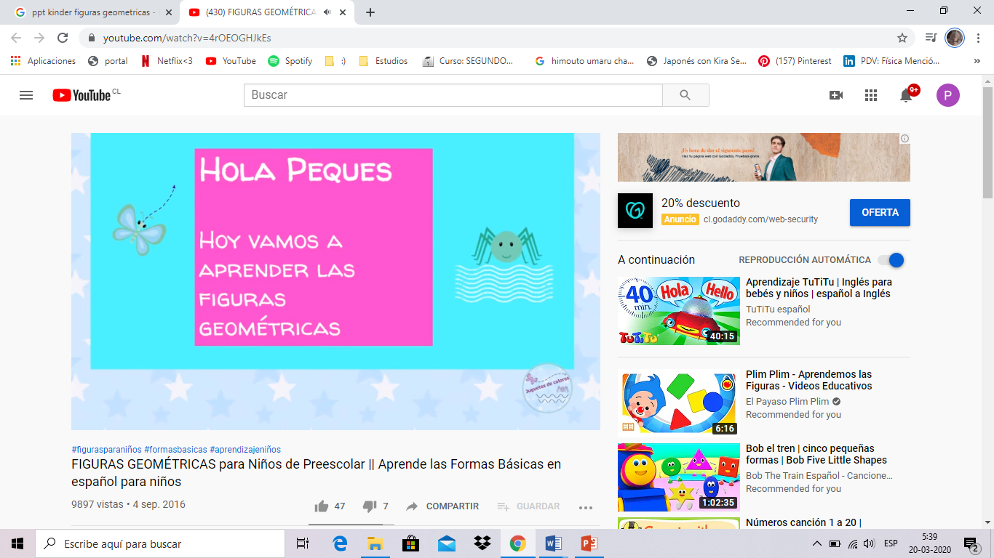

Las figuras geométricas

Slide 2


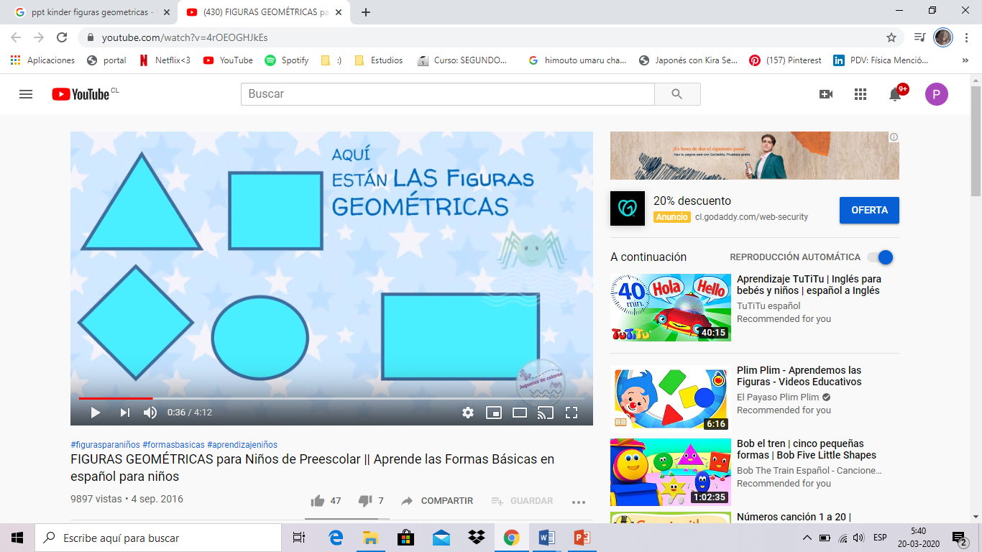
Vamos a conocer el círculo, cuadrado, triángulo, rectángulo y rombo.

Slide 3
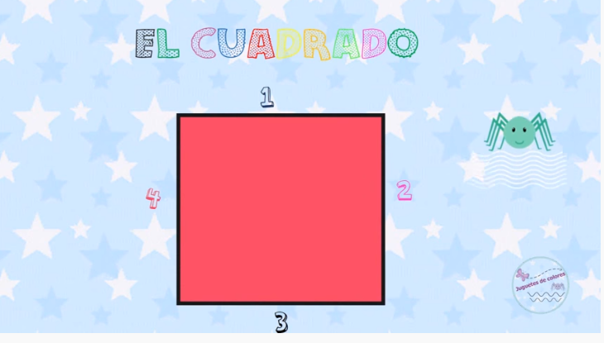
El cuadrado tiene 4 lados

Slide 4

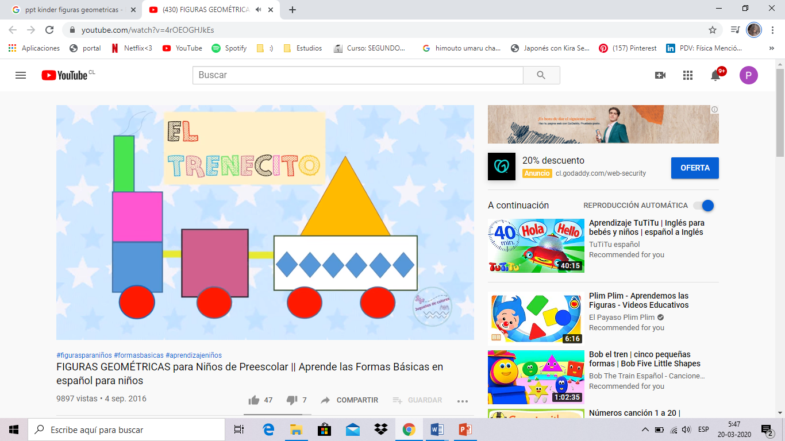
¿Cuantos cuadrados hay?
1
2
3

Slide 5
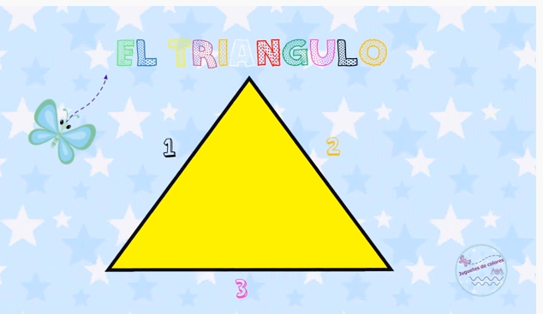
El triangulo tiene tres lados

Slide 6

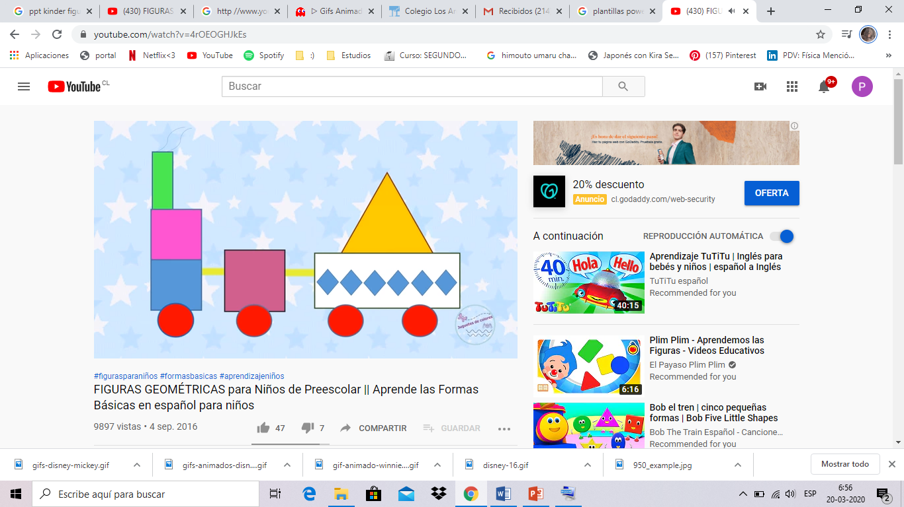
¿Cuantos triángulos hay?
1

Slide 7

El circulo no tiene lados

Slide 8

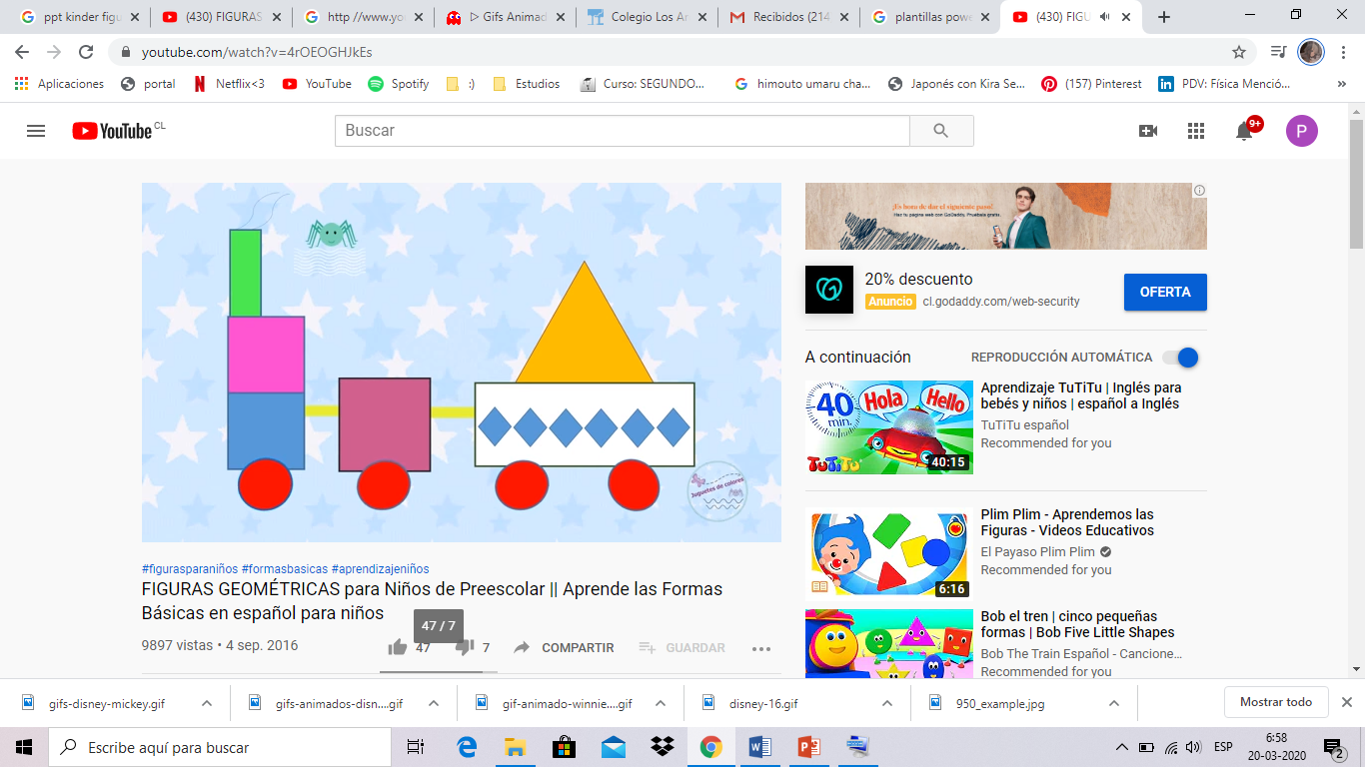
¿Cuantos círculos hay?
1
2
3
4

Slide 9
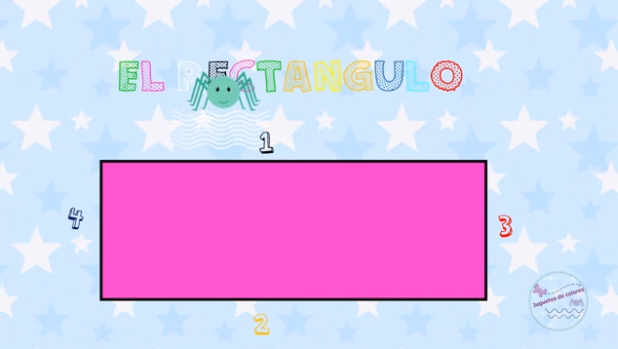
El rectángulo tiene 4 lados

Slide 10
¿Cuantos rectángulos hay?
2
3
1
4
5

Slide 11
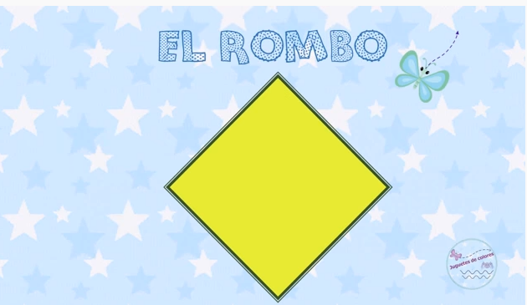
El rombo tiene 4 lados

Slide 12

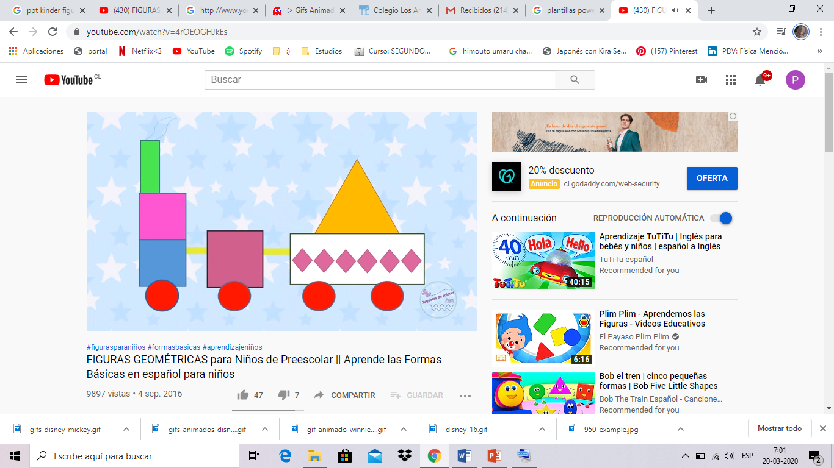
¿Cuantos rombos hay?
1
2
3
4
5
6

Slide 13


Slide 14



